Slide 1
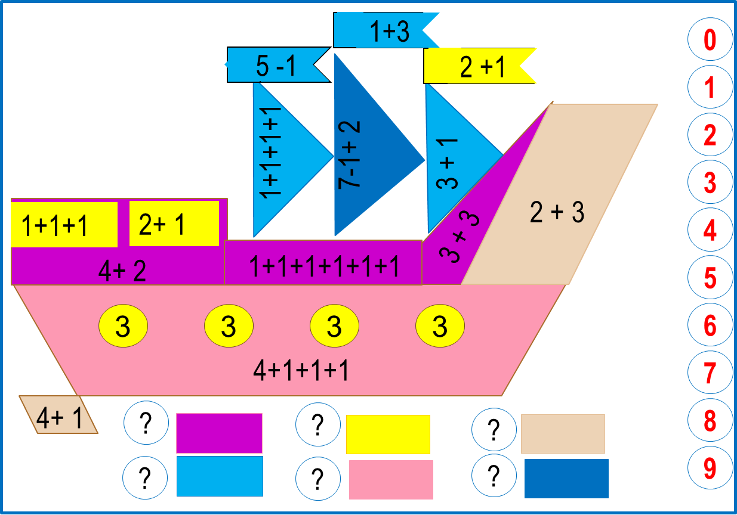
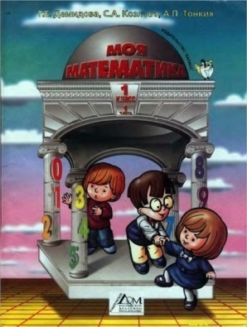
«Моя математика» 1 класс
Урок 56
Тема урока: «Числа 0-10»
Автор презентации
Татузова Анна Васильевна
http://avtatuzova.ru
учитель
начальных классов
г. Москва
Советы учителю.
Презентация к уроку составлена на основе заданий, расположенных в учебнике. Рекомендую открыть учебник на странице с данным уроком, прочитать задания и просмотреть их в данной презентации в режиме демонстрации.
Внимание!
Некоторые задания можно выполнять интерактивно. Например, продолжить ряд, сравнить или вставить пропущенные числа. Для этого презентацию надо перевести в режим редактирования.

Slide 2
Урок 56. Числа 0 - 10
МАТЕМАТИКА
1. Какие числа забыла записать Катя?
Внимание!
Данное задание можно выполнить интерактивно. Для этого презентацию надо перевести в режим редактирования.
5
4
1 | 4
2 | 3
3 | 2
4 | 1
1 | 3
2 | 2
3 | 1
3
1 | 2
2 | 1
0
3
0
1
1
2
2
3
3
4
4
5
5
6
6
7
7
8
8
9
9
10
2
10

Slide 3
Урок 56. Числа 0 - 10
МАТЕМАТИКА
1. Какие числа забыла записать Катя?
5
4
1 | 4
2 | 3
3 | 2
4 | 1
1 | 3
2 | 2
3 | 1
3
1 | 2
2 | 1
0
3
0
1
1
2
2
3
3
4
4
5
5
6
6
7
7
8
8
9
9
10
2
10
ПРОВЕРЬ!

Slide 4
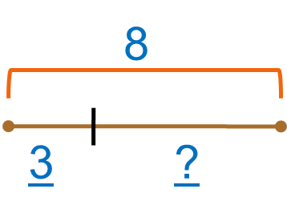
Урок 56. Числа 0 - 10
МАТЕМАТИКА
2. Какие рассказы можно придумать по рисункам Лены и Вовы. Помоги ребятам подобрать к каждому рисунку выражение и схему. Задай вопрос. Найди значения выражений.
– 3
Внимание! Данное задание можно выполнять интерактивно. Во время демонстрации навести курсор на нужную фигуру до появления ладошки. Кликнуть!
8 - 5
5 + 3
?
8
8
3 + 5
8 - 3
3
5
?
5
3
?

Slide 5
Урок 56. Числа 0 - 10
МАТЕМАТИКА
2. Какие рассказы можно придумать по рисункам Лены и Вовы. Помоги ребятам подобрать к каждому рисунку выражение и схему. Задай вопрос. Найди значения выражений.
+ 5
Внимание! Данное задание можно выполнять интерактивно. Во время демонстрации навести курсор на нужную фигуру до появления ладошки. Кликнуть!
8 - 5
5 + 3
?
8
8
3 + 5
8 - 3
3
5
?
5
3
?

Slide 6
Урок 56. Числа 0 - 10
МАТЕМАТИКА
3. Преврати записи Пети в верные равенства.
2 + = 5
5
– 5 = 5
+ 6 = 10
9 – = 6
7
Внимание!
Данное задание можно выполнять интерактивно. Во время демонстрации навести курсор на нужную фигуру до появления ладошки. Кликнуть!
0
1
2
3
4
5
6
7
8
9
10
10

Slide 7
Урок 56. Числа 0 - 10
МАТЕМАТИКА
3. Преврати записи Пети в верные равенства.
3
2 + = 5
5
– 5 = 5
+ 6 = 10
9 – = 6
7
Внимание!
Данное задание можно выполнять интерактивно. Во время демонстрации навести курсор на нужную фигуру до появления ладошки. Кликнуть!
0
1
2
3
4
5
6
7
8
9
10
10

Slide 8
Урок 56. Числа 0 - 10
МАТЕМАТИКА
3. Преврати записи Пети в верные равенства.
3
2 + = 5
5
– 5 = 5
4
+ 6 = 10
9 – = 6
7
Внимание!
Данное задание можно выполнять интерактивно. Во время демонстрации навести курсор на нужную фигуру до появления ладошки. Кликнуть!
0
1
2
3
4
5
6
7
8
9
10
10

Slide 9
Урок 56. Числа 0 - 10
МАТЕМАТИКА
3. Преврати записи Пети в верные равенства.
3
10
2 + = 5
5
– 5 = 5
4
+ 6 = 10
9 – = 6
7
Внимание!
Данное задание можно выполнять интерактивно. Во время демонстрации навести курсор на нужную фигуру до появления ладошки. Кликнуть!
0
1
2
3
4
5
6
7
8
9
10
10

Slide 10
Урок 56. Числа 0 - 10
МАТЕМАТИКА
3. Преврати записи Пети в верные равенства.
10
5
3
2 + = 5
5
– 5 = 5
2
?
4
+ 6 = 10
3
9 – = 6
7
Внимание!
Данное задание можно выполнять интерактивно. Во время демонстрации навести курсор на нужную фигуру до появления ладошки. Кликнуть!
0
1
2
3
4
5
6
7
8
9
10
10
• Выберите равенство, к которому составили схему.

Slide 11
Урок 56. Числа 0 - 10
МАТЕМАТИКА
4. Какие числа загадали ребята?
+1
+2
+3
К.
4
+4
-2
+1
П.
5
Внимание!
Данное задание можно выполнить интерактивно. Для этого презентацию надо перевести в режим редактирования.
+2
-3
+4
В.
6
-1
-5
+2
Л.
7
0
1
2
3
4
5
6
7
8
9
10
10

Slide 12
Урок 56. Числа 0 - 10
МАТЕМАТИКА
4. Какие числа загадали ребята?
ПРОВЕРЬ!
+1
+2
+3
К.
4
5
7
10
+4
-2
+1
П.
5
9
7
8
+2
-3
+4
В.
6
8
5
9
-1
-5
+2
Л.
7
6
1
3
0
1
2
3
4
5
6
7
8
9
10
10

Slide 13
Урок 56. Числа 0 - 10
МАТЕМАТИКА
5. Сравни, если возможно ( >, <, = )
а + 9
а
9 - а
а + 4
а
4 + а
а + 4
а
4 + а
а + 9
а
9 - а
k - 3
а
k - 2
10 - k
а
9 - k
Внимание!
Данное задание можно выполнить интерактивно.
Для этого презентацию надо перевести в режим редактирования.

Slide 14
Урок 56. Числа 0 - 10
МАТЕМАТИКА
5. Сравни, если возможно ( >, <, = )
0
1
+ 9
а
9 -
1
а
а
0
Сравнить нельзя!
k + 8
а
8 + k
а = 1
а = 0
4 + k
а
k + 5
0 + 0
0 - 0
а + a
а
k - k
a
а
k
7 -
7 +
5 -
а
k
5 -
a
ПРОВЕРЬ!

Slide 15
Урок 56. Числа 0 - 10
МАТЕМАТИКА
5. Сравни, если возможно ( >, <, = )
Сравнить нельзя!
а + 9
а
9 - а
k + 8
а
8 + k
а = 1
а = 0
4 + k
а
0
k + 5
0
1
1
а + a
а
k - k
Сравнить нельзя!
k =
0
1
k =
a
а
k
7 -
7 +
Сравнить нельзя!
5 -
а
k
5 -
a
Сравнить нельзя!
ПРОВЕРЬ!

Slide 16
Урок 56. Числа 0 - 10
МАТЕМАТИКА
8. Рассмотри рисунок Пети. Какие геометрические фигуры есть на его рисунке? Какие числа загадал Петя?
1+3
0
Внимание! Задание можно выполнить интерактивно. Для этого презентацию надо перевести в режим редактирования
5 -1
2 +1
1
2
1+1+1+1
7-1+ 2
3 + 1
3
2+ 1
2 + 3
4
1+1+1
3 + 3
4+ 2
1+1+1+1+1+1
5
6
3
3
3
3
4+1+1+1
7
4+ 1
8
?
?
?
9
?
?
?

Slide 17
Урок 56. Числа 0 - 10
МАТЕМАТИКА
8. Рассмотри рисунок Пети. Какие геометрические фигуры есть на его рисунке? Какие числа загадал Петя?
1+3
0
5 -1
2 +1
1
2
1+1+1+1
7-1+ 2
3 + 1
3
2+ 1
2 + 3
4
1+1+1
3 + 3
4+ 2
1+1+1+1+1+1
5
6
3
3
3
3
4+1+1+1
7
4+ 1
8
?
?
?
9
?
?
?
ПРОВЕРЬ!

Slide 18
МАТЕМАТИКА
Спасибо!

